Slide 1
无穷小量与无穷大量

Slide 2
 无穷小与无穷大
研究函数极限时, 有两种变量非常重要. 一种是在极限过程中变量可以无限变小, 而且要多么小就有多小; 一种是在极限过程中, 变量可以无限变大, 而且要多么大就有多大.我们分别将它们称为无穷和无穷大.

Slide 3
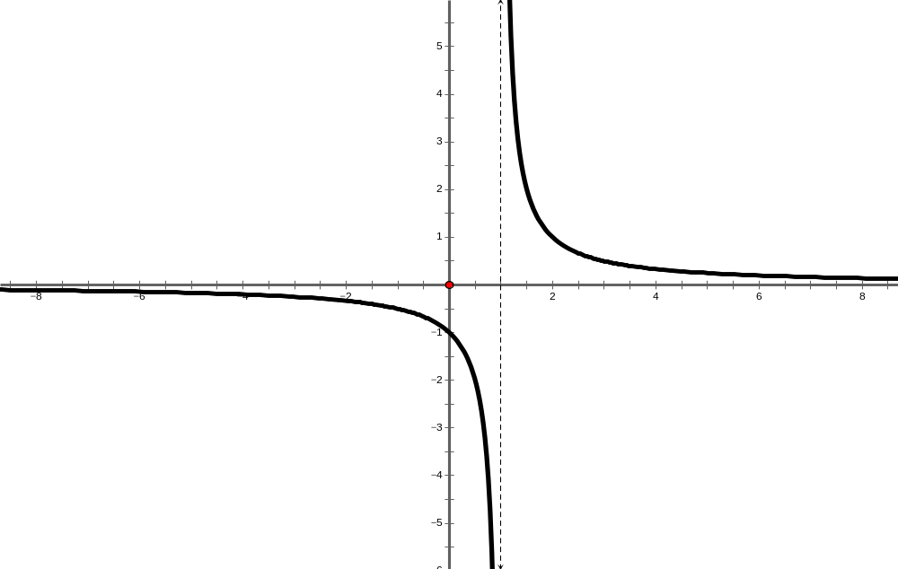
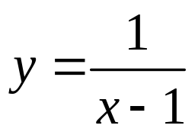
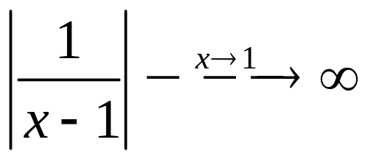
 无穷小与无穷大
无穷大
例 考虑函数 当x→1的变化趋势

Slide 4
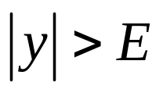
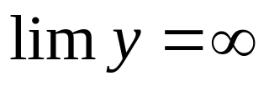
 无穷小与无穷大
无穷大
定义 如果对于任意给定的正数 E,
变量y在其变化
过程中, 总有那么一个时刻, 在那个时刻以后, 不等式
恒成立，则称变量y是无穷大量，记作

Slide 5
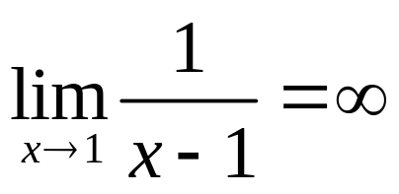
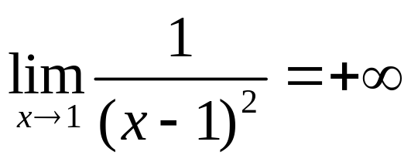
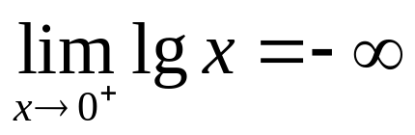
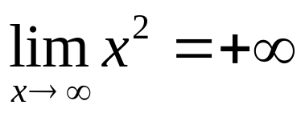
 无穷小与无穷大
无穷大
例如

Slide 6
 无穷小与无穷大
(1) 无穷大量(∞)不是数, 不可与很大的数混淆;
（如一千万，一亿等）
(2) 无穷大量总伴随着一个变化过程；
(3) 无穷大量的极限不存在,lim y=∞仅是一个记号;
(4) 当ƒ(x)取正值无限增大时, 称为正无穷大量;
取负值绝对值无限增大时,
称为负无穷大量.
但也有即不是正无穷大也不是
负无穷大的无穷大。

Slide 7
无穷小

Slide 8
无穷小
定义 以零为极限的变量称为无穷小.

Slide 9
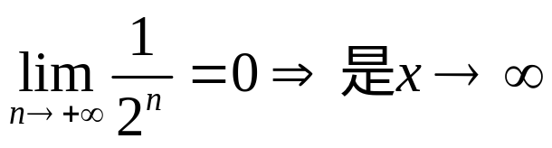
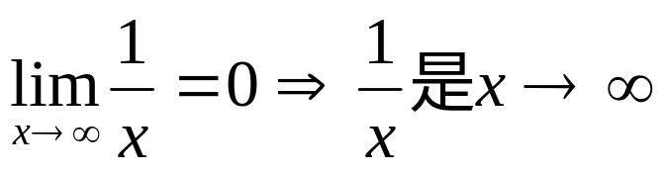
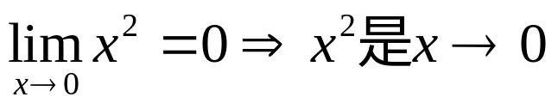
例: 无穷小
时的无穷小量；
时的无穷小量；
时的无穷小量；

Slide 10
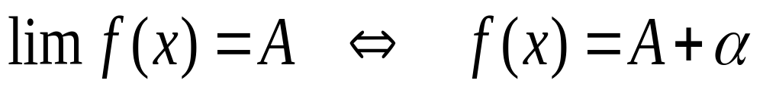
 无穷小
定理 在自变量的同一变化过程中，函数ƒ(x)具有极限A的充要条件是ƒ(x)=A+ α，即

Slide 11
 无穷小
注意:
(1) 很小很小的非零常量不是无穷小量, 但数“0”是无穷小量; 而无穷小量却不一定是数“0”, 仅极限值为0.
(2) 无穷小量与自变量的变化过程有关.

Slide 12
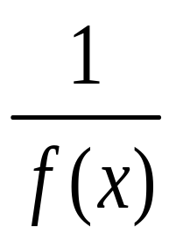

 无穷小
定理 在自变量的同一变化过程中，
是无穷小
是无穷大

Slide 13
 无穷小的性质
定理 1.两个无穷小的和是无穷小。
2.有界函数与无穷小的乘积是无穷小。
推论 1.有限个无穷小的和是无穷小。
2.有限个无穷小的乘积是无穷小。
3.常数与无穷小的乘积是无穷小。

Slide 14
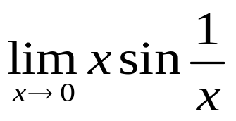
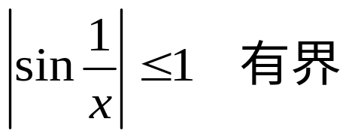
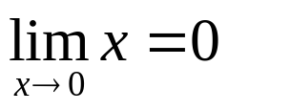
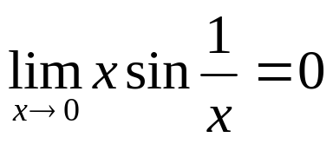
 无穷小量
例4 求
因为
无穷小量
有定理知

Slide 15
无穷小的比较

Slide 16
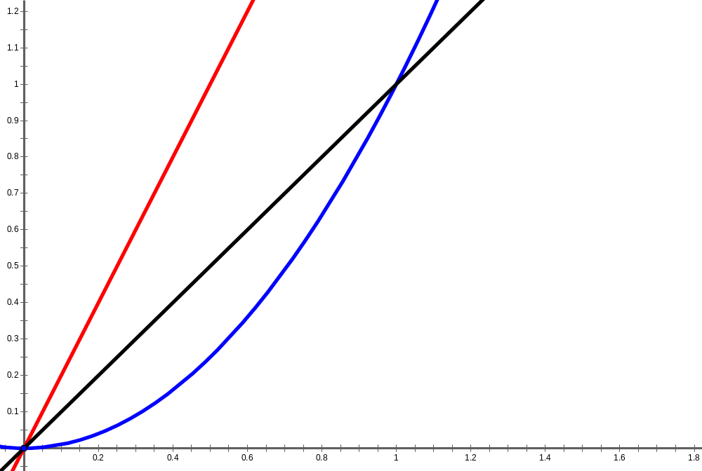


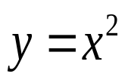
 无穷小量的阶
例:当x趋向0时函数x, 2x, x²都是无穷小量,但它们趋向零
的速度不同.

Slide 17
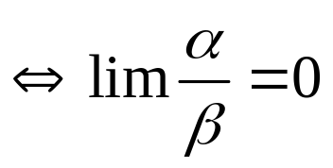
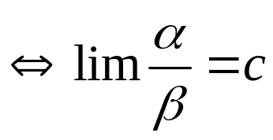
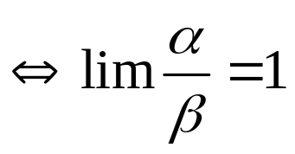
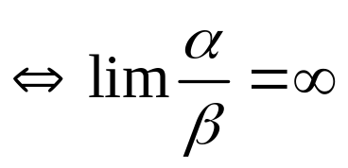
 无穷小量的阶
定义2.10: 设α, β 是同一过程中的两个无穷小量,则
α是比β高阶的无穷小
记为 α=o(β)
α与β是同阶无穷小
α与β是等价无穷小
记为 β∼α
α是比β低阶的无穷小
记为 β=o(α)

Slide 18
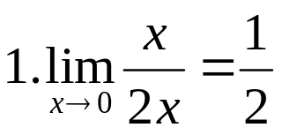
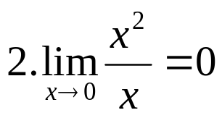
 无穷小量的阶
例
故当 x→0时, x与2 x 是同阶的无穷小量.
故当 x→０时, x²是比 x 更高阶的无穷小量.

Slide 19
等价无穷小量的性质
若在同一极限过程中, α, β, γ 均为无穷小量, 则
(1) α ~ α; (反身性)
(2) 若α ~ β; 则 β ~ α; (对称性)
(3) 若α ~ β, β ~ γ ; 则 α ~ γ ; (传递性)
(4) 若α ~ β; 则 αγ ~ γ β .

Slide 20
一些常用等价无穷小

Slide 21
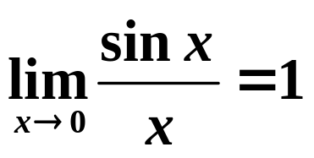

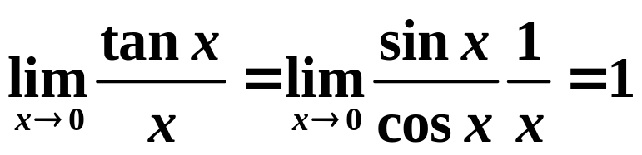

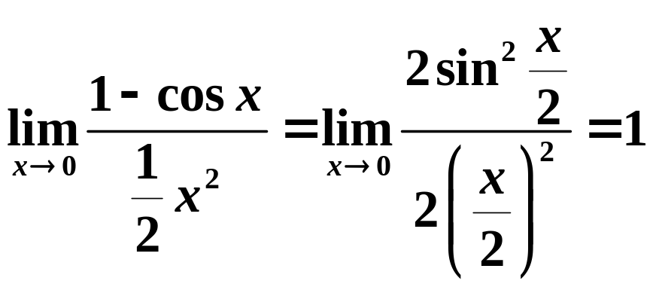
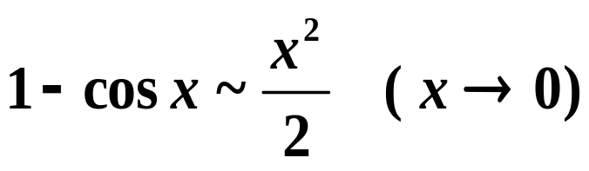
一些常用的等价无穷小量

Slide 22
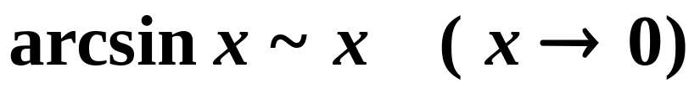
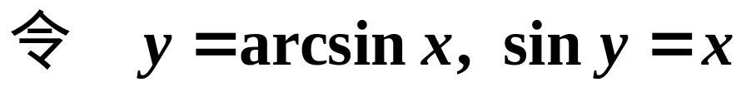
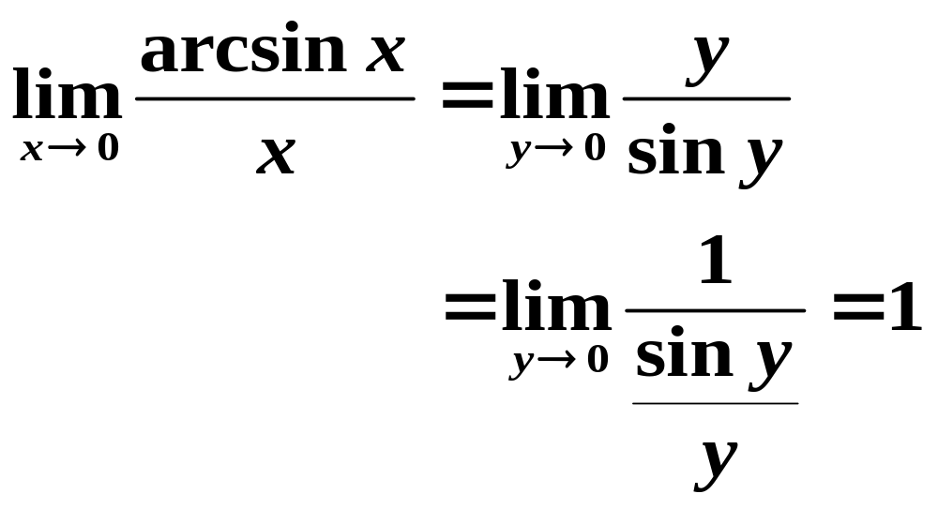
一些常用的等价无穷小量

Slide 23
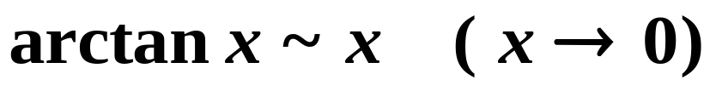
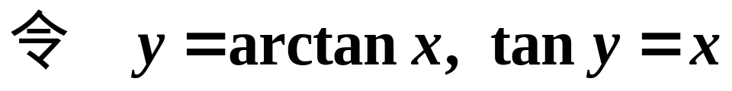
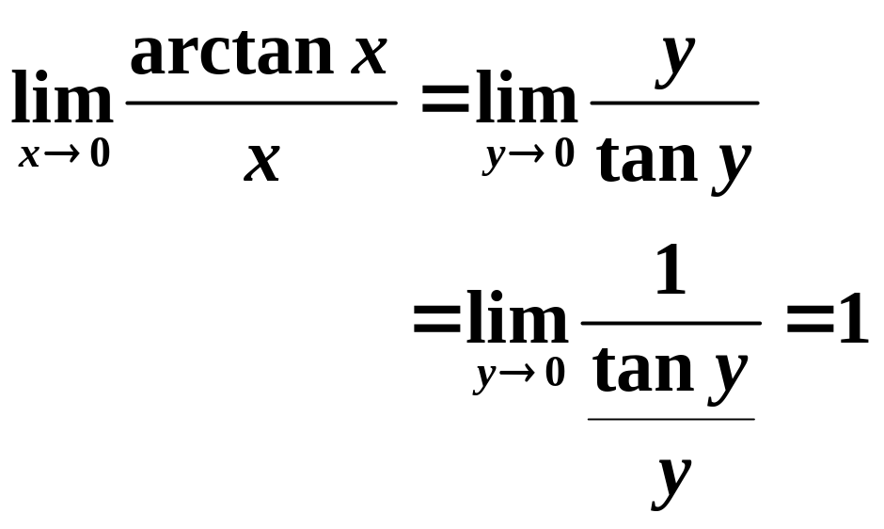
一些常用的等价无穷小量

Slide 24
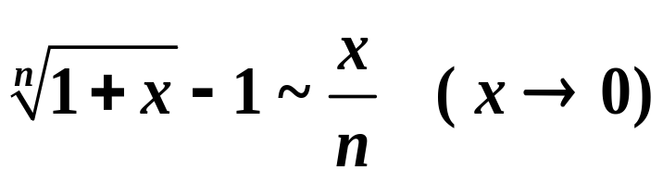
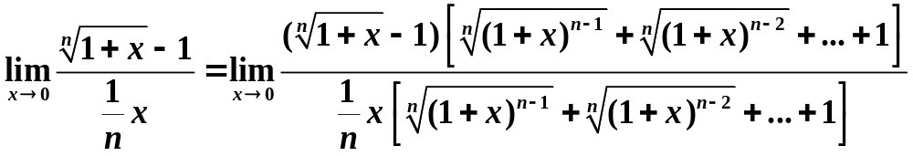
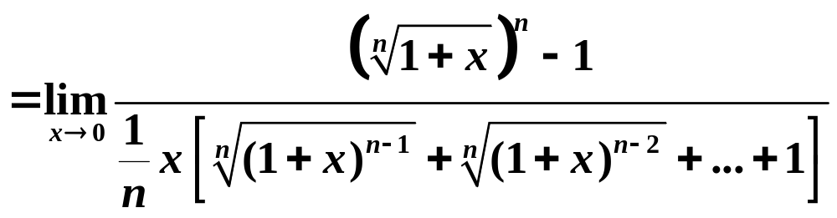
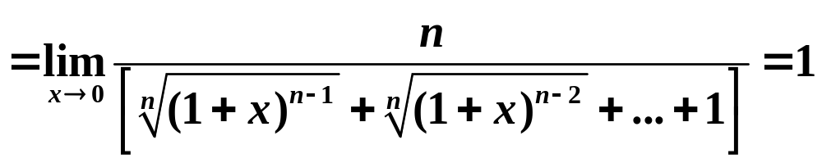
一些常用的等价无穷小量

Slide 25
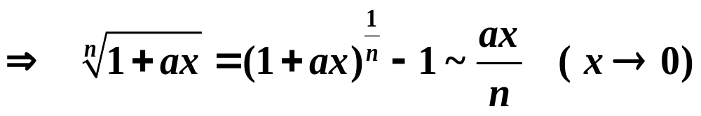
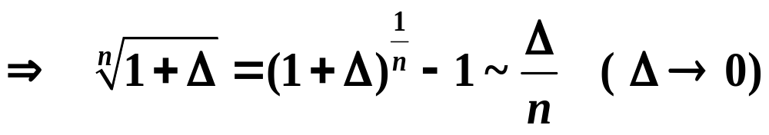
一些常用的等价无穷小量

Slide 26
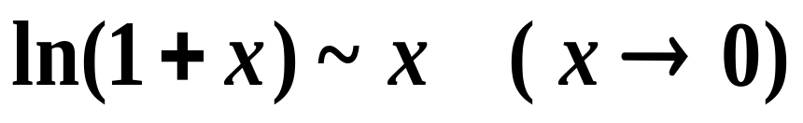
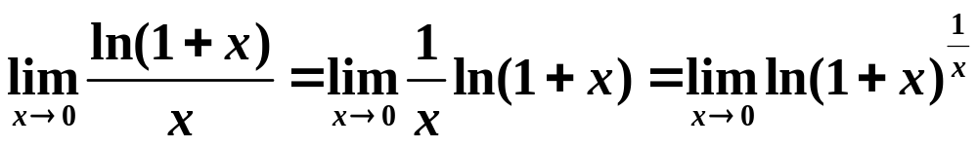
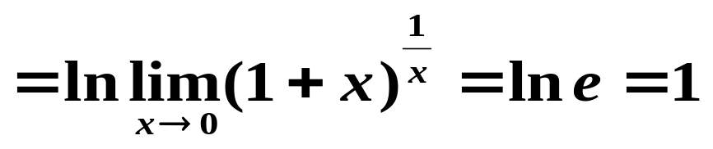
一些常用的等价无穷小量

Slide 27
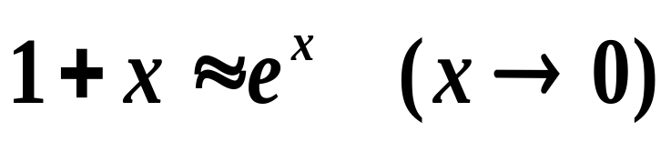
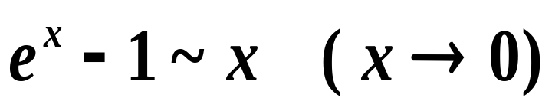
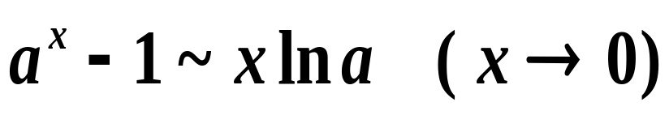
一些常用的等价无穷小量

Slide 28
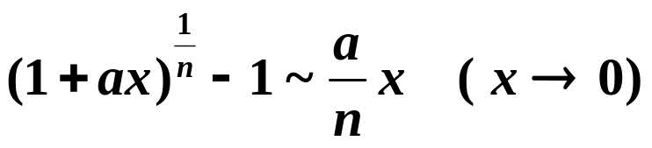

一些常用的等价无穷小量

Slide 29
利用等价无穷小量代换求极限

Slide 30

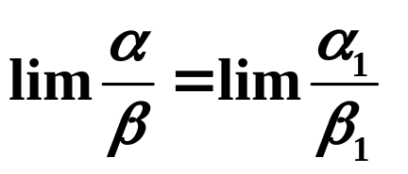
 利用等价无穷小量代换求极限
设α₁, α₁, β, β₁, 为同一极限过程中的无穷小量,
且 α~ α₁, β∼ β₁ , 则
上面性质说明:在求某些无穷小乘除运算的极限时,可使用其等价无穷小量代换,不影响极限值的结果,从而简化计算步骤.

Slide 31


例.求极限
解:因为
所以

Slide 32





例 求极限
解:因为
所以

Slide 33




例 求极限
解:因为
所以

Slide 34
☺

